Slide 1
Б Ю Д Ж Е Т Д Л Я Г Р А Ж Д А Н
КРАПИВИНСКОГО СЕЛЬСКОГО ПОСЕЛЕНИЯ
ЗА 2019ГОД
(разработан на основе решения Совета народных депутатов Крапивинского муниципального округа от 27.05.2020 № 140 «Об исполнении бюджета Крапивинского сельского поселения за 2019 год»)

Slide 2
ЧТО ТАКОЕ БЮДЖЕТ ДЛЯ ГРАЖДАН - это упрощенная версия бюджетного документа, которая использует неформальный язык и доступные форматы, чтобы облегчить для граждан понимание бюджета. Он содержит информационно-аналитический материал, доступный для широкого круга неподготовленных пользователей.

Slide 3
БЮДЖЕТ ЗА 2019 ГОД
НАПРАВЛЕН НА РЕШЕНИЕ СЛЕДУЮЩИХ КЛЮЧЕВЫХ ЗАДАЧ:
Обеспечение устойчивости и сбалансированности бюджетной системы в целях
гарантированного исполнения действующих и принимаемых расходных обязательств
Соответствие финансовых возможностей Крапивинского сельского поселения
ключевым направлениям развития
Повышение роли бюджетной политики для поддержки экономического роста
Повышение прозрачности и открытости бюджетного процесса

Slide 4

ОСНОВНЫЕ ПАРАМЕТРЫ
БЮДЖЕТА КРАПИВИНСКОГО СЕЛЬСКОГО ПОСЕЛЕНИЯ ЗА 2019 ГОД
тыс. рублей
 | 2018г исполнено | первоначальный план 2019г | уточненный план 2019г | 2019г исполнено | исполнение к 2018г. %
I. Доходы, всего | 4903,4 | 5233,8 | 7716,5 | 7627,9 | 155,6
Налоговые и неналоговые доходы | 1812,9 | 1424,0 | 1583,0 | 1581,9 | 87,3
Безвозмездные поступления | 3090,5 | 3809,8 | 6133,5 | 6046,0 | 195,6
II. Расходы, всего | 4902,8 | 5233,8 | 7716,5 | 7633,8 | 155,7
III. Дефицит (-), профицит (+) | 0,6 | - | - | -5,9 | -

Slide 5

СТРУКТУРА ДОХОДОВ БЮДЖЕТА КРАПИВИНСКОГО СЕЛЬСКОГО ПОСЕЛЕНИЯ
ЗА 2019 ГОД

Slide 6
Государственная (муниципальная) программа – это документ, определяющий:

Slide 7
✓ цели и задачи государственной политики в определенной сфере;
✓ способы их достижения;
✓ примерные объемы используемых финансов
Межбюджетные отношения - взаимоотношения между публично-правовыми образованиями по вопросам регулирования бюджетных правоотношений, организации и осуществления бюджетного процесса
Межбюджетные трансферты - средства, предоставляемые одним бюджетом бюджетной системы Российской Федерации другому бюджету бюджетной системы Российской Федерации.
Дотации - межбюджетные трансферты, предоставляемые на безвозмездной и безвозвратной основе без установления направлений и (или) условий их использования.
Администратор доходов бюджета - орган местного самоуправления, орган местной администрации, казенное учреждение, осуществляющие в соответствии с законодательством Российской Федерации контроль за правильностью исчисления, полнотой и своевременностью уплаты, начисление, учет, взыскание и принятие решений о возврате (зачете) излишне уплаченных (взысканных) платежей, пеней и штрафов по ним, являющихся доходами бюджетов бюджетной системы Российской Федерации.
Главный администратор доходов бюджета - определенный решением о бюджете орган местного самоуправления, орган местной администрации, имеющие в своем ведении администраторов доходов бюджета и (или) являющиеся администраторами доходов бюджета.

Slide 8
Главный распорядитель бюджетных средств - орган местного самоуправления, орган местной администрации, указанный в ведомственной структуре расходов бюджета, имеющий право распределять бюджетные ассигнования и лимиты бюджетных обязательств между подведомственными распорядителями и (или) получателями бюджетных средств
Бюджетные ассигнования - предельные объемы денежных средств, предусмотренных в соответствующем финансовом году для исполнения бюджетных обязательств.
Очередной финансовый год - год, следующий за текущим финансовым годом.
Плановый период - два финансовых года, следующие за очередным финансовым годом.

Slide 9

РАСХОДЫ БЮДЖЕТА КРАПИВИНСКОГО СЕЛЬСКОГО ПОСЕЛЕНИЯ ЗА 2019 ГОД
тыс.руб.
Наименование раздела | 2018 год исполнено | первоначальный план 2019 года | уточненный план 2019 года | 2019 год исполнено | % исполнения к уровню 2018 года
Общегосударственные вопросы | 2758,2 | 2914,1 | 3574,1 | 3574,1 | 129,6
Национальная оборона | 92,4 | 100,0 | 132,2 | 132,2 | 143,3
Национальная экономика | 909,6 | 1180,6 | 1847,4 | 1847,4 | 203,1
Жилищно-коммунальное хозяйство | 1082,8 | 979,0 | 2098,8 | 2016,1 | 186,2
Социальная политика | 59,8 | 60,1 | 64,0 | 64,0 | 107,0
Итого | 4902,8 | 5233,8 | 7716,5 | 7633,8 | 155,7

Slide 10

РАСХОДЫ БЮДЖЕТА КРАПИВИНСКОГО СЕЛЬСКОГО ПОСЕЛЕНИЯ
В РАМКАХ ПРОГРАММ ЗА 2019ГОД
тыс.руб.
Наименование программы | 2018г исполнено | Первоначальный план 2019г | Уточненный план 2019г | 2019г исполнено | % исполнения к уровню 2018г
Всего | 4902,8 | 5233,8 | 7716,5 | 7633,8 | 155,7
Программа «Благоустройство дорожное хозяйства Крапивинского сельского поселения | 1992,4 | 2159,6 | 3946,2 | 3863,5 | 193,9
Программа «Организация местного самоуправления администрации Крапивинского сельского поселения» | 2910,4 | 3074,2 | 3770,3 | 3770,3 | 129,5

Slide 11
ПОКАЗАТЕЛИ ЭФФЕКТИВНОСТИ ДЕЯТЕЛЬНОСТИ ОРГАНОВ МЕСТНОГО САМОУПРАВЛЕНИЯ КРАПИВИНСКОГО СЕЛЬСКОГО ПОСЕЛЕНИЯ
Наименование показателя | Ед. изм. | 2018г. (исполнено) | 2019г. (исполнено)
Численность населения на конец года | Чел. | 1035 | 1004
Объем доходов местного бюджета в расчете на 1 жителя | Тыс. руб. | 4,7 | 7,6
Объем расходов местного бюджета в расчете на 1 жителя | Тыс. руб. | 4,7 | 7,6
Объем расходов местного бюджета на жилищно-коммунальное хозяйство в расчете на 1 жителя | Тыс. руб. | 1,9 | 2,1

Slide 12
ПОКАЗАТЕЛИ ЭФФЕКТИВНОСТИ ДЕЯТЕЛЬНОСТИ ОРГАНОВ МЕСТНОГО САМОУПРАВЛЕНИЯ КРАПИВИНСКОГО СЕЛЬСКОГО ПОСЕЛЕНИЯ
Наименование показателя | Ед. изм. | 2018г. (исполнено) | 2019г. (исполнено)
Объем расходов местного бюджета на содержание органов местного самоуправления в расчете 1 единицу штатной численности | Тыс. руб. | 323,4 | 397,1
Расходы бюджете поселения на содержание работников органов местного самоуправления в расчете на 1 жителя | Руб. | 2811,98 | 3559,84
Протяженность автомобильных дорог общего пользования местного значения | Км. | 17,5 | 17,5

Slide 13
ПОКАЗАТЕЛИ ЭФФЕКТИВНОСТИ ДЕЯТЕЛЬНОСТИ ОРГАНОВ МЕСТНОГО САМОУПРАВЛЕНИЯ КРАПИВИНСКОГО СЕЛЬСКОГО ПОСЕЛЕНИЯ
Наименование показателя | Ед. изм. | 2018 г. (исполнено) | 2019 г. (исполнено)
Доля протяженности автомобильных дорог местного значения, не отвечающих нормативным требованиям, в общей протяженности автомобильных дорог общего пользования местного значения | % | 80 | 80
Доля населения, проживающего в населенных пунктах, не имеющих регулярного автобусного сообщения с административным центром муниципального района, в общей численности населения поселения | % | 48 | 48
Общая площадь жилых помещений, приходящихся в среднем на одного жителя, - всего, | Кв.м. | 15 | 15
В том числе введенная в действие за один год | Кв.м. | 0 | 0

Slide 14
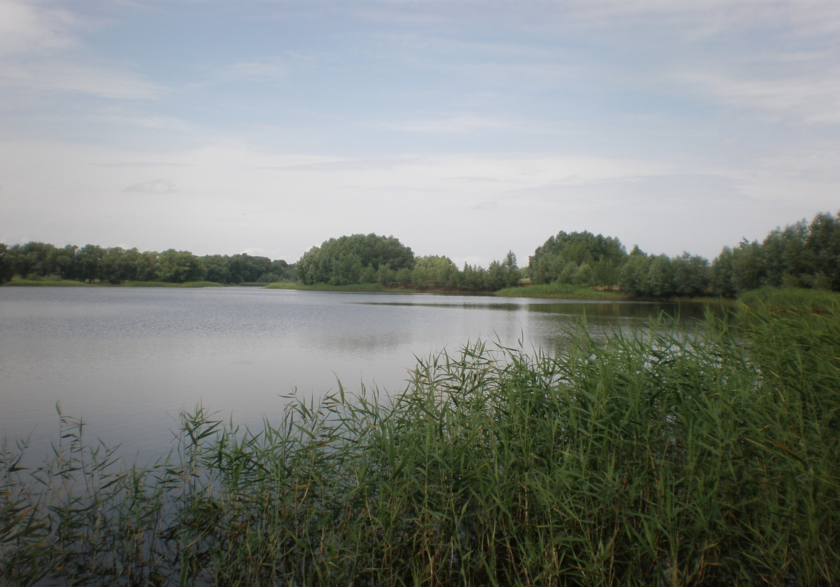
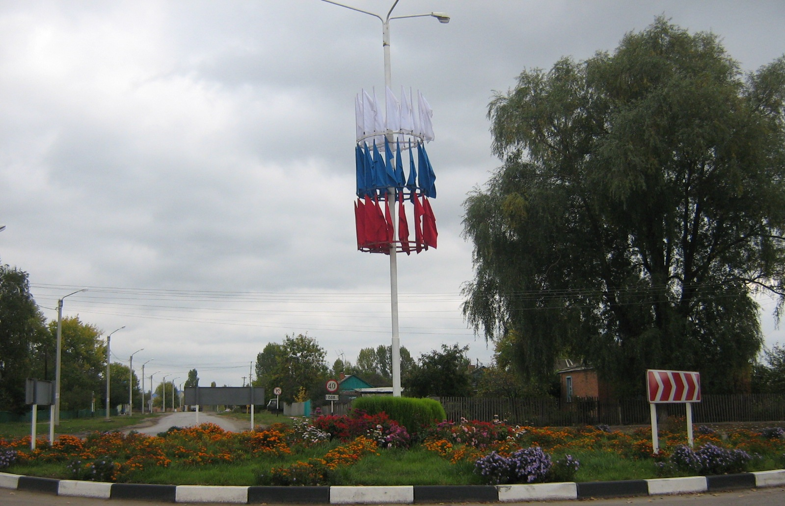
Контактная информация:
Глава Крапивинского сельского поселения
Муратова Ольга Сергеевна
График работы с 8-30 до 17-30, перерыв с 13-00 до 14-00.
Адрес: 652440, Кемеровская область,
Крапивинский район
пгт.Крапивинский
Ул.Кирова 6
Телефон/факс (8 38446) 22-7-66
Электронная почта: krapiva06@mail.ru

